Slide 1
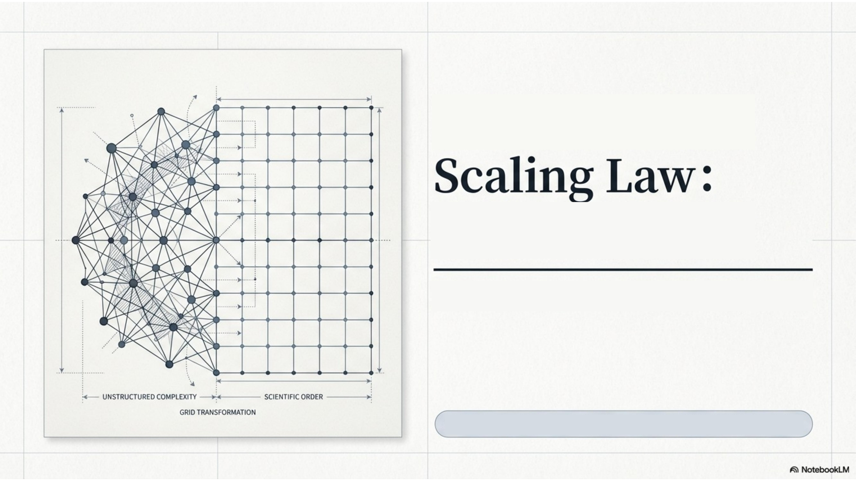
多智能体系统的
从炼金术到科学
决定大模型 Agent 系统成败的量化指导原则
基于 Google 与 MIT 联合团队180 组硬核受控实验的深度解析

Slide 2
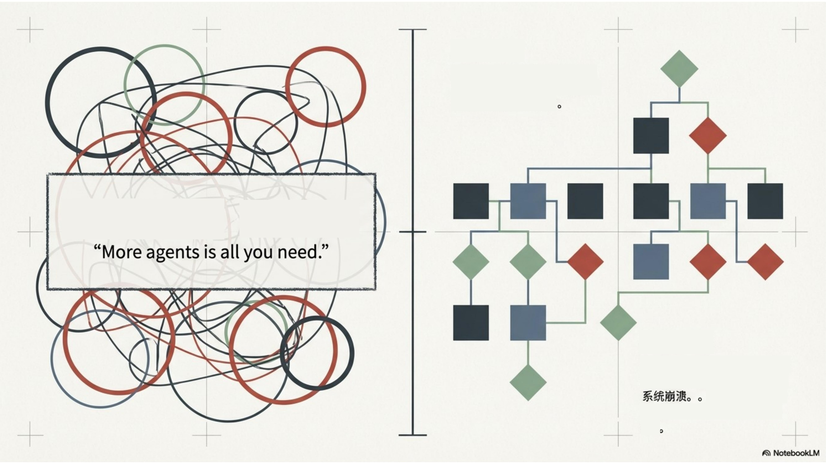
行业现状
如今 Agent 已}为 Al @用的主
导范式,但架构设计依然高度依
鞠拍陶窭式的"炼金术`
智能体越多,
系统越强
残酷现实
堆砌 Agent 数量井不总是带来
性能提升,往往伴随-蕹性
扩展智能体是一
门受制于多维娈量的鞲密"科
学"

Slide 3
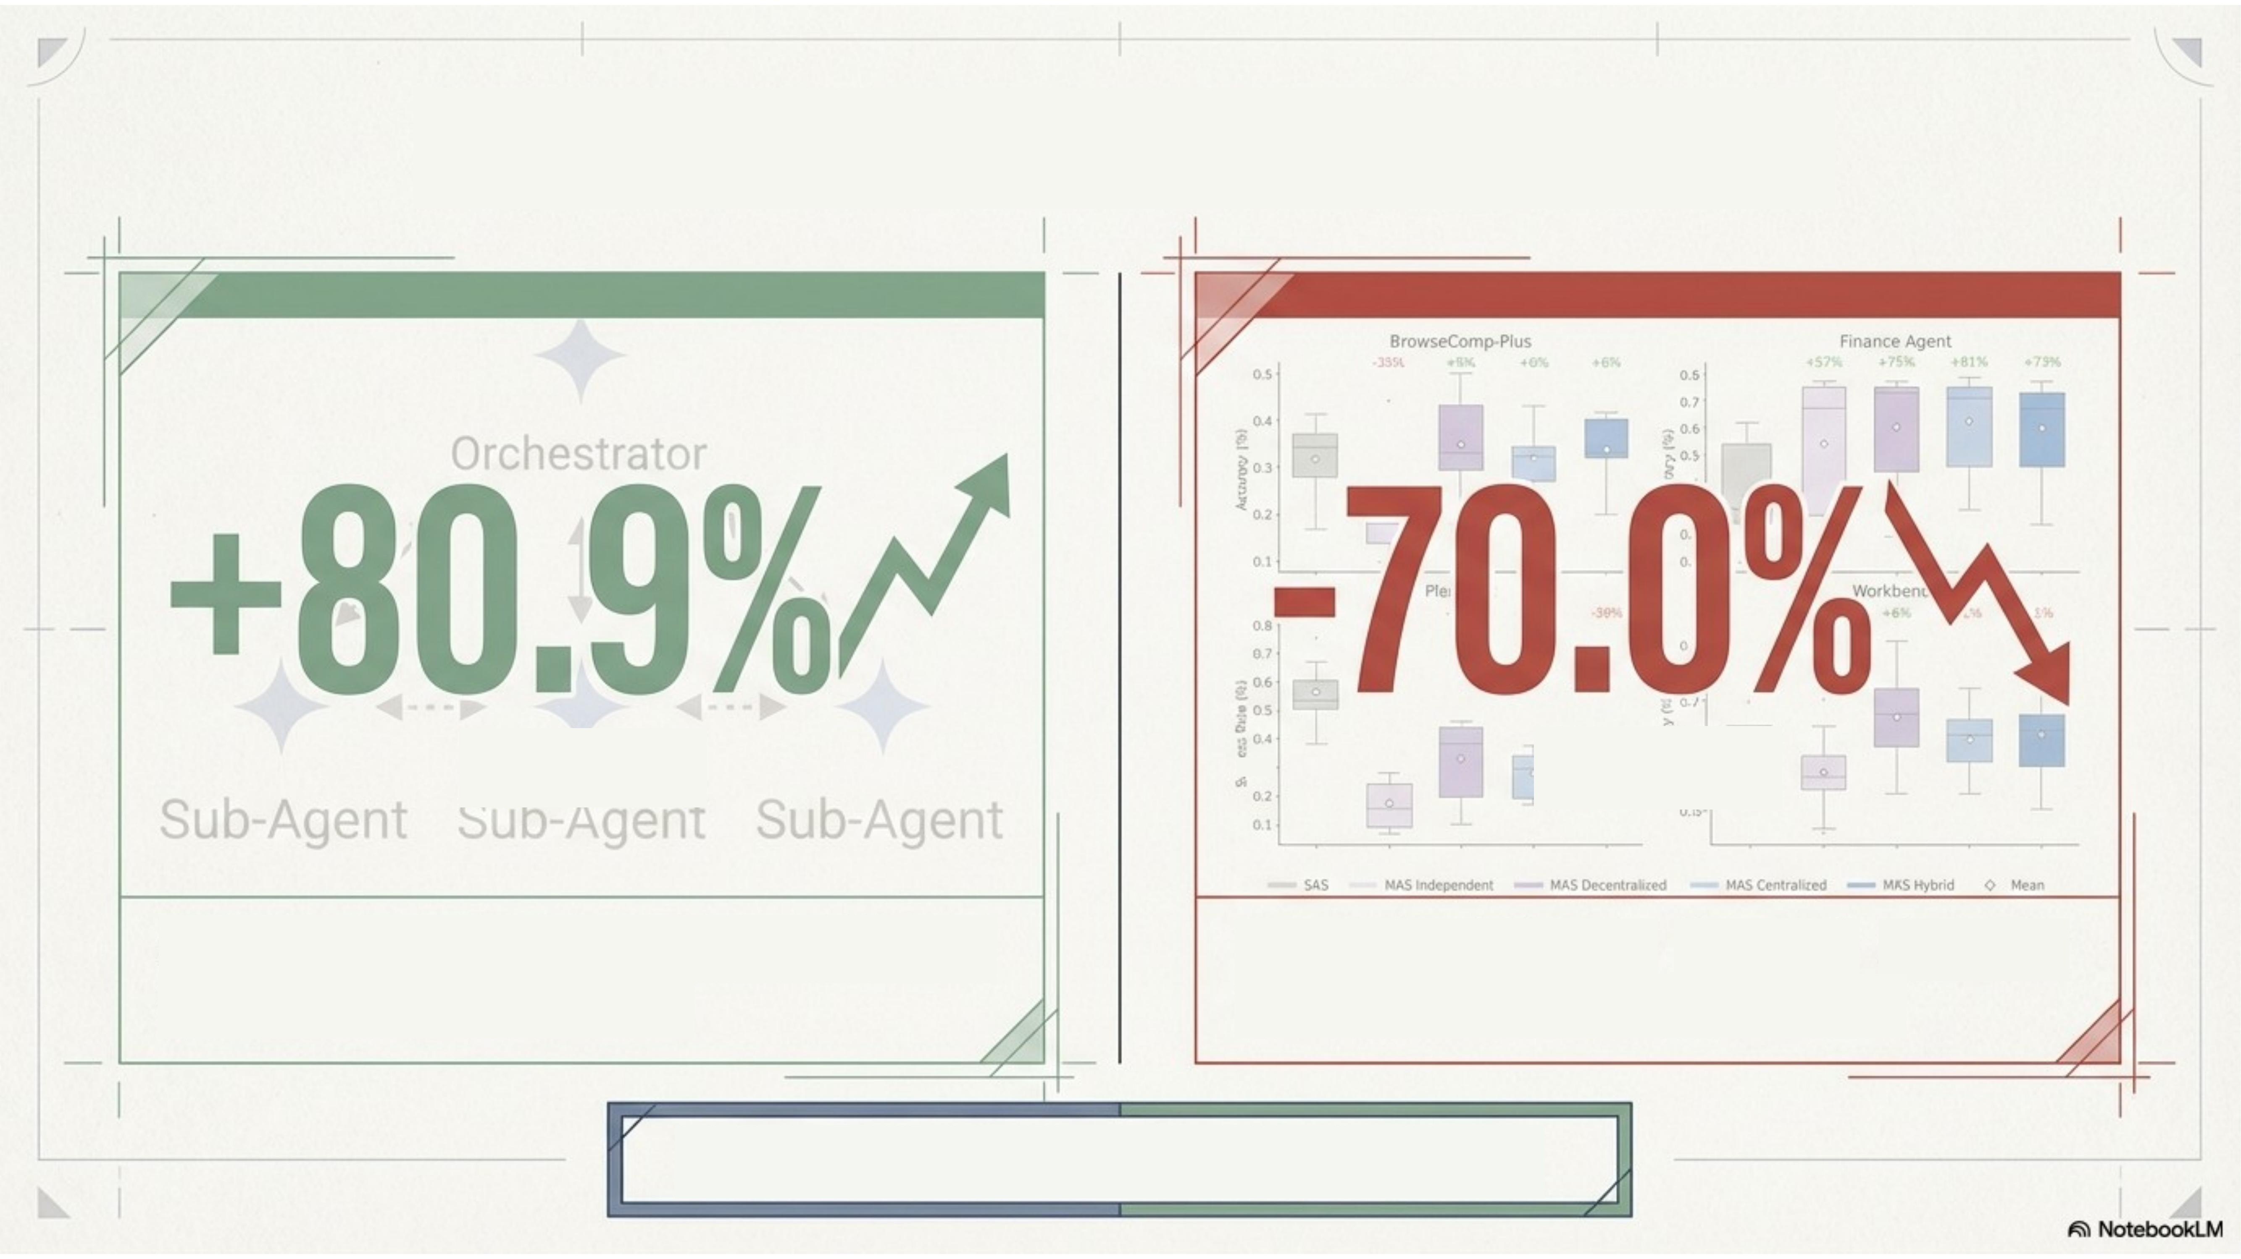
数据剧透: 多智能体的 ^冰火两重天
(神助攻)
(猪队友)
吕0.3
在金融分析等特定任务中。引入多智能体
在强顺序依赖的任务
(如规划)
中。增加
协作带来惊人的性能跃升。
智能体反而导致性能断崖式暴跌。
决定协同上限的,绝不仅是 Agent 的数量。

Slide 4
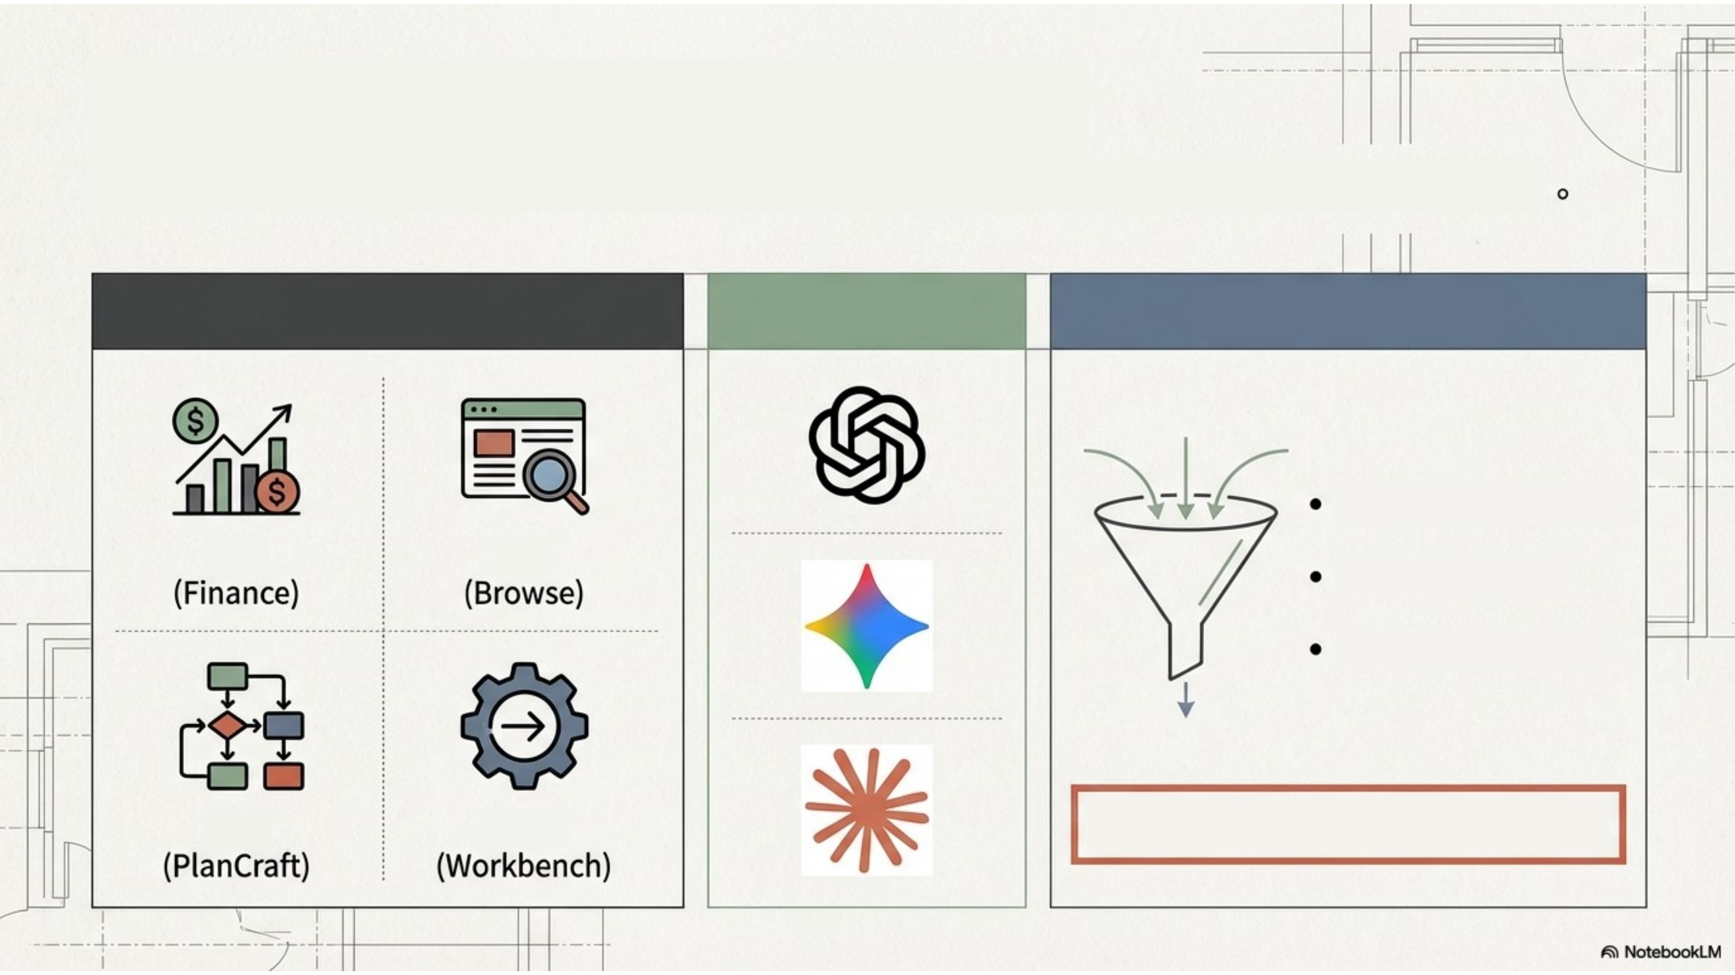
史上最严谨的 Agent 控制实验
摒弃 MMLU 等静态刷榜。重新定义真正的 "Agentic" 评估 (持续环境交互 +迭代收集 +策略自适应)
4大真实场景
3大底座家族
180组严格受控配置
统一定义 Prompt 结构
金融
网页
统一定义工具 API
统一定义 Token 预算
规划
工作流
严格剔除 "大力出奇迹"的算力干扰

Slide 5
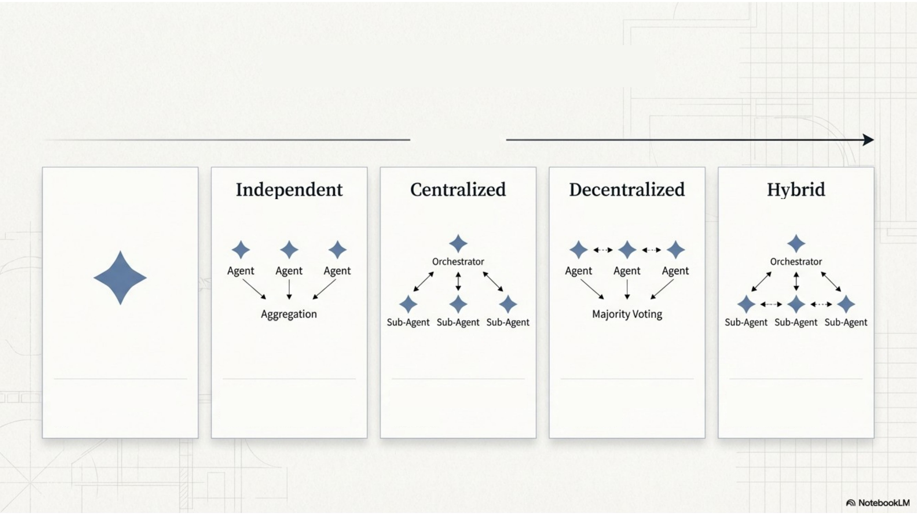
智能体协同的五大基础拓扑
复杂度增加
SAS (单体)
(独立)
(中心化)
(去中心化)
(混合)
极简架构,无沟通开
各自为战。盲目汇总。
骣依赖指挥官节点分发
P2P 扁平化讨论。依靠
鼬合层级捏制与横向沟
销。
最大化并行,零交互。
与验证。
共识机制。
通;最为复杂。

Slide 6
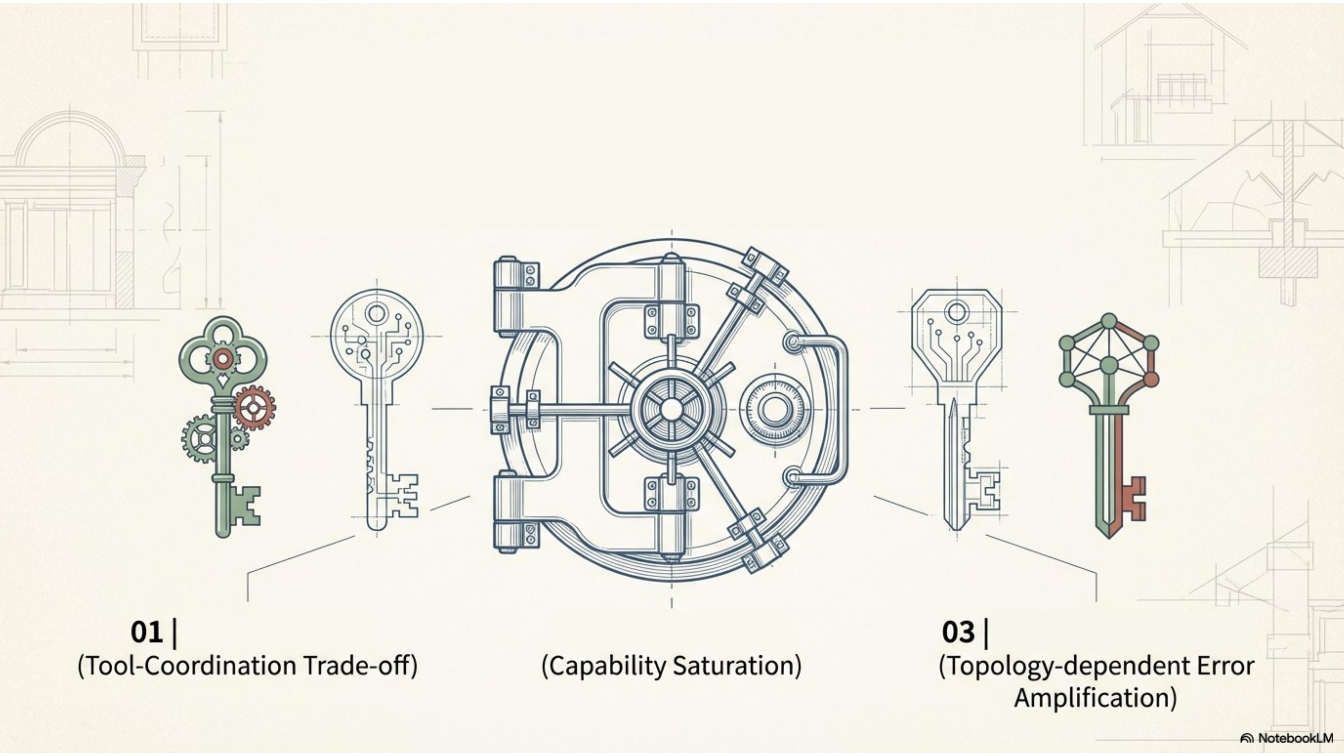
解密 Scaling Law
决定多智能体系统成败的三大底层物理定律
工具-协作权衡
02 |能力饱和效应
拓扑依赖的错误放大

Slide 7
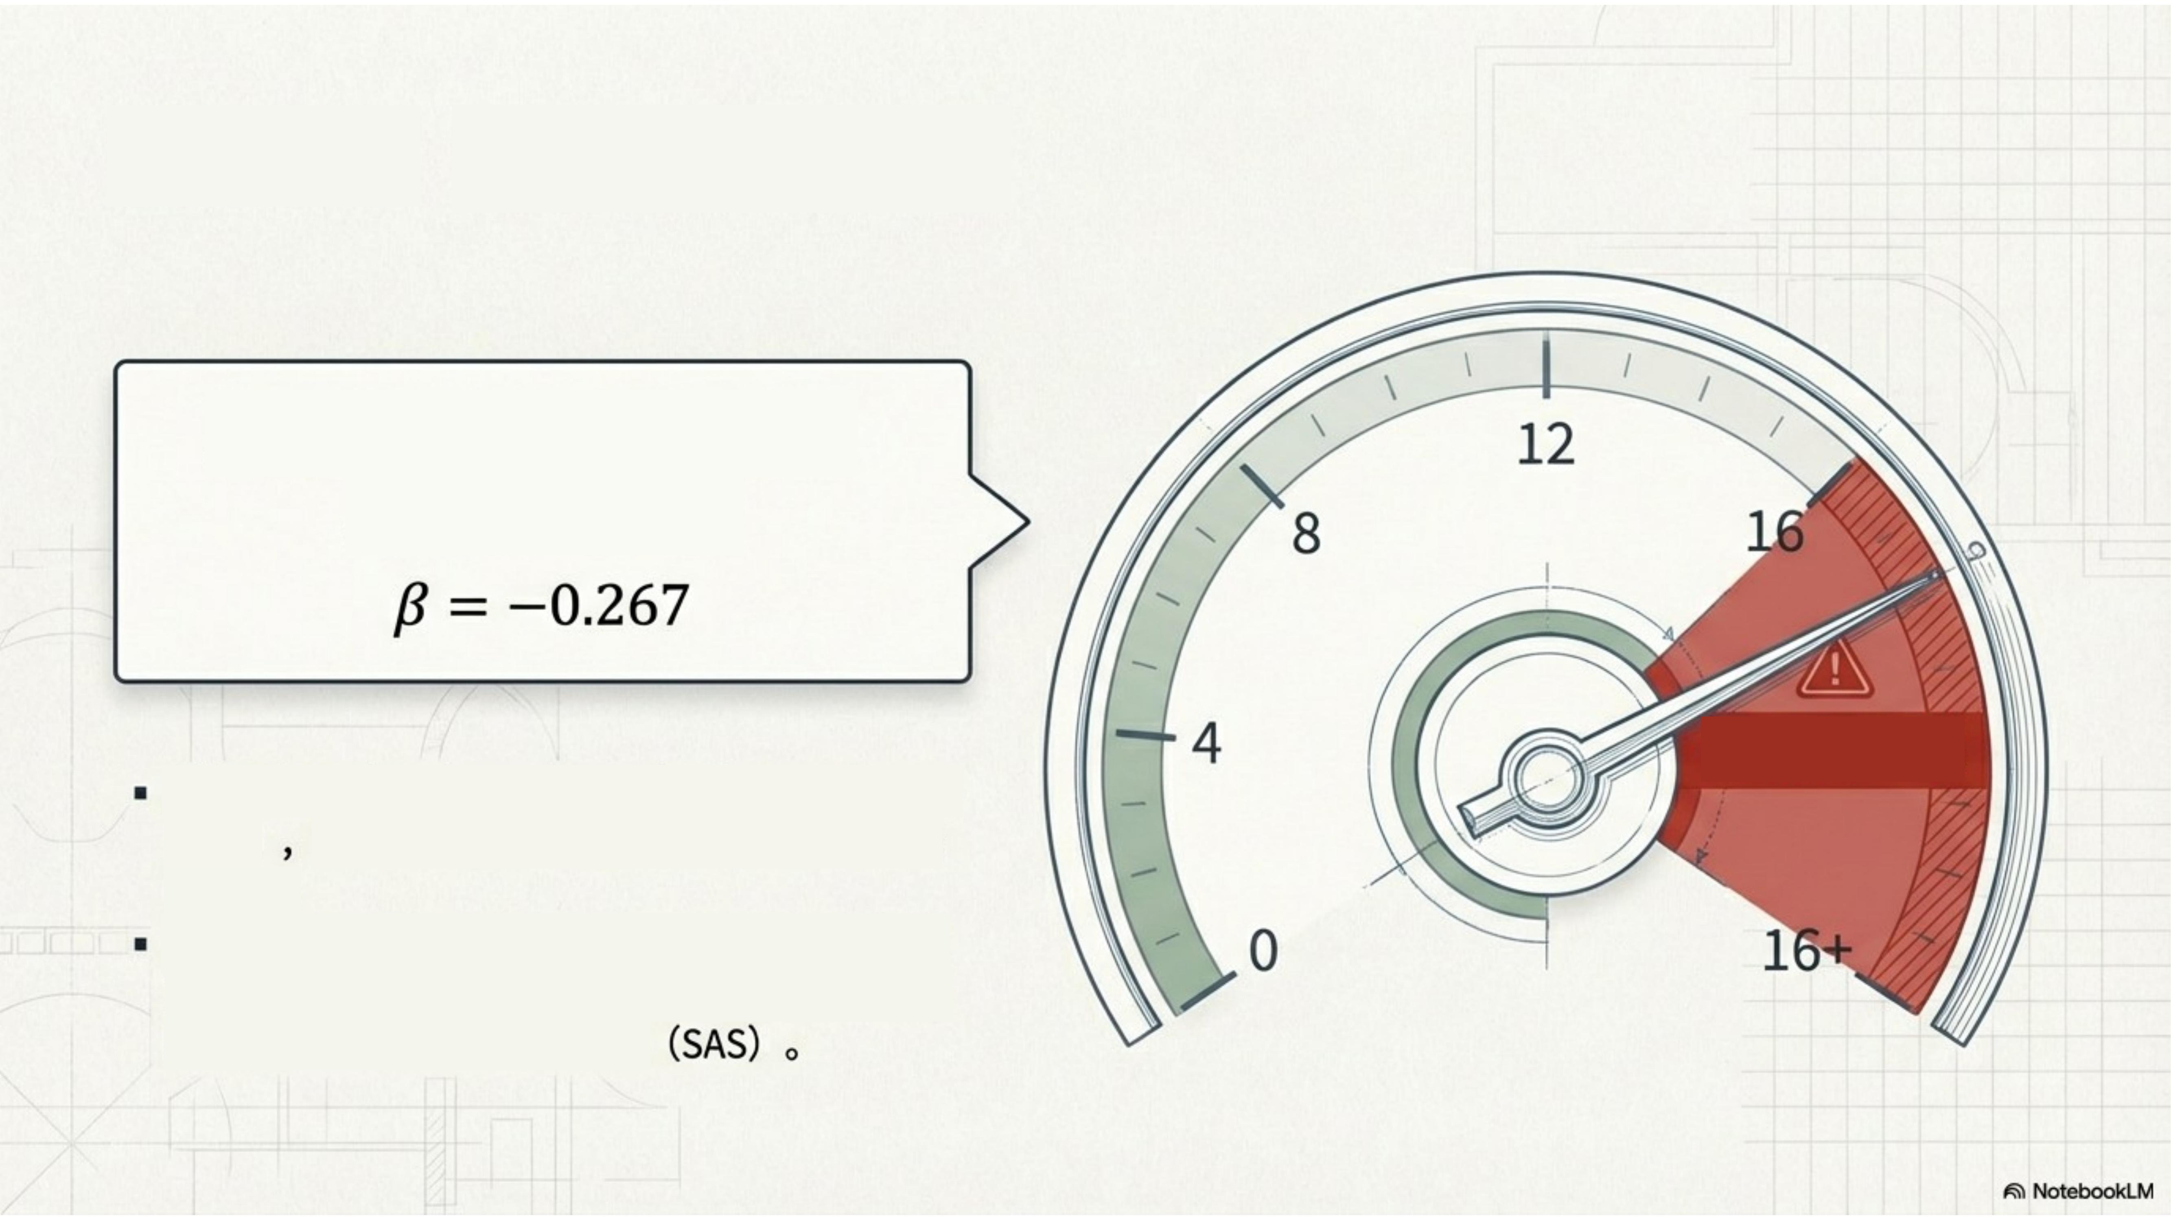
定律一:
工具-协作权衡
工具复杂度与协作开销
呈致命的反比
>16 个工具
数据证据: 当环境工具数量极多 (如 Workbench
场景)
MAS (多智能体) 的通信与同步开销极
速膨胀。
核心洞察: 单个 Agent 仅需极低开销。但在复杂
工具环境下, MAS 效率面临断崖式下跌。工具越
复杂,越需要极简的单体架构

Slide 8
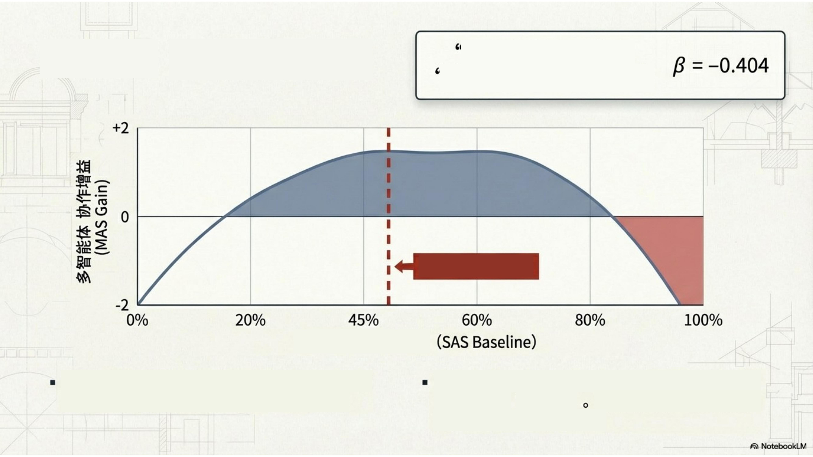
定律二:
能力饱和效应
三个臭皮匠"只有在
'诸葛亮"不在场时才成立
459能力饱和线
单智能体基线准确率
数据证据: 当单智能体 (SAS) 基线准确率突破
核心洞察: 基础模型能力越强,引入多智能体协同
~459时。增加智能体协作往往带来负收益。
反而越容易
"帮倒忙"
对于高能模型。 冗余的协
调成本远远大于能力增益。

Slide 9
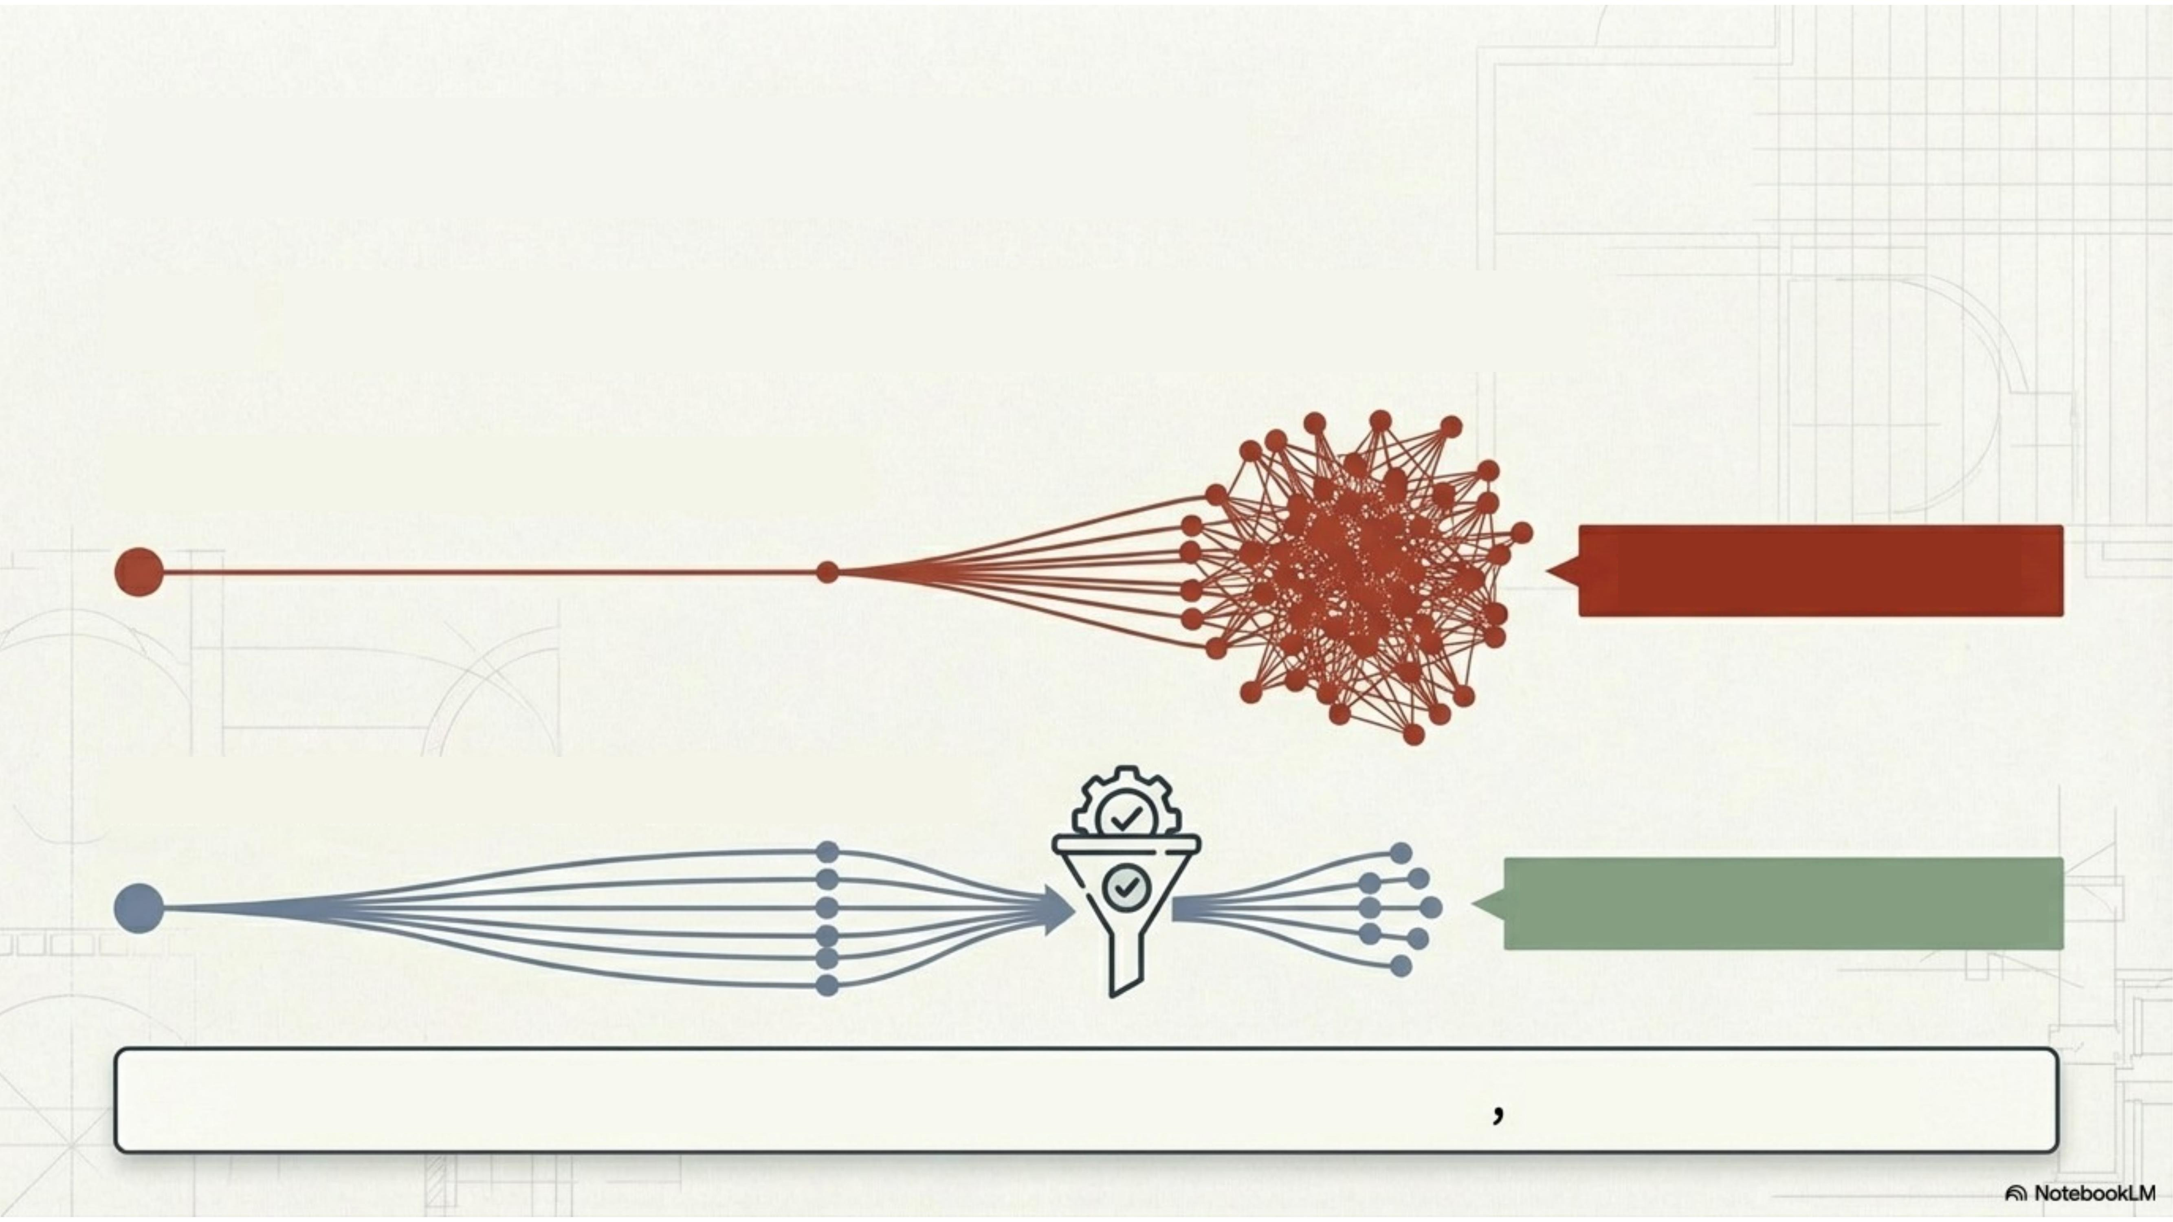
定律三: 拓扑依赖的错误放大
没有
《纠错节点" 的多智能体。就是灾难放大器。
缺乏审查的独立架构 (Independent)
错误放大17.2倍
拥有验证瓶颈的中心化架构 (Centralized)
错误放大压制在4.4倍
架构的核心价值在于建立 Validation Bottlenecks (验证瓶颈)
而非单纯增加脑力。

Slide 10
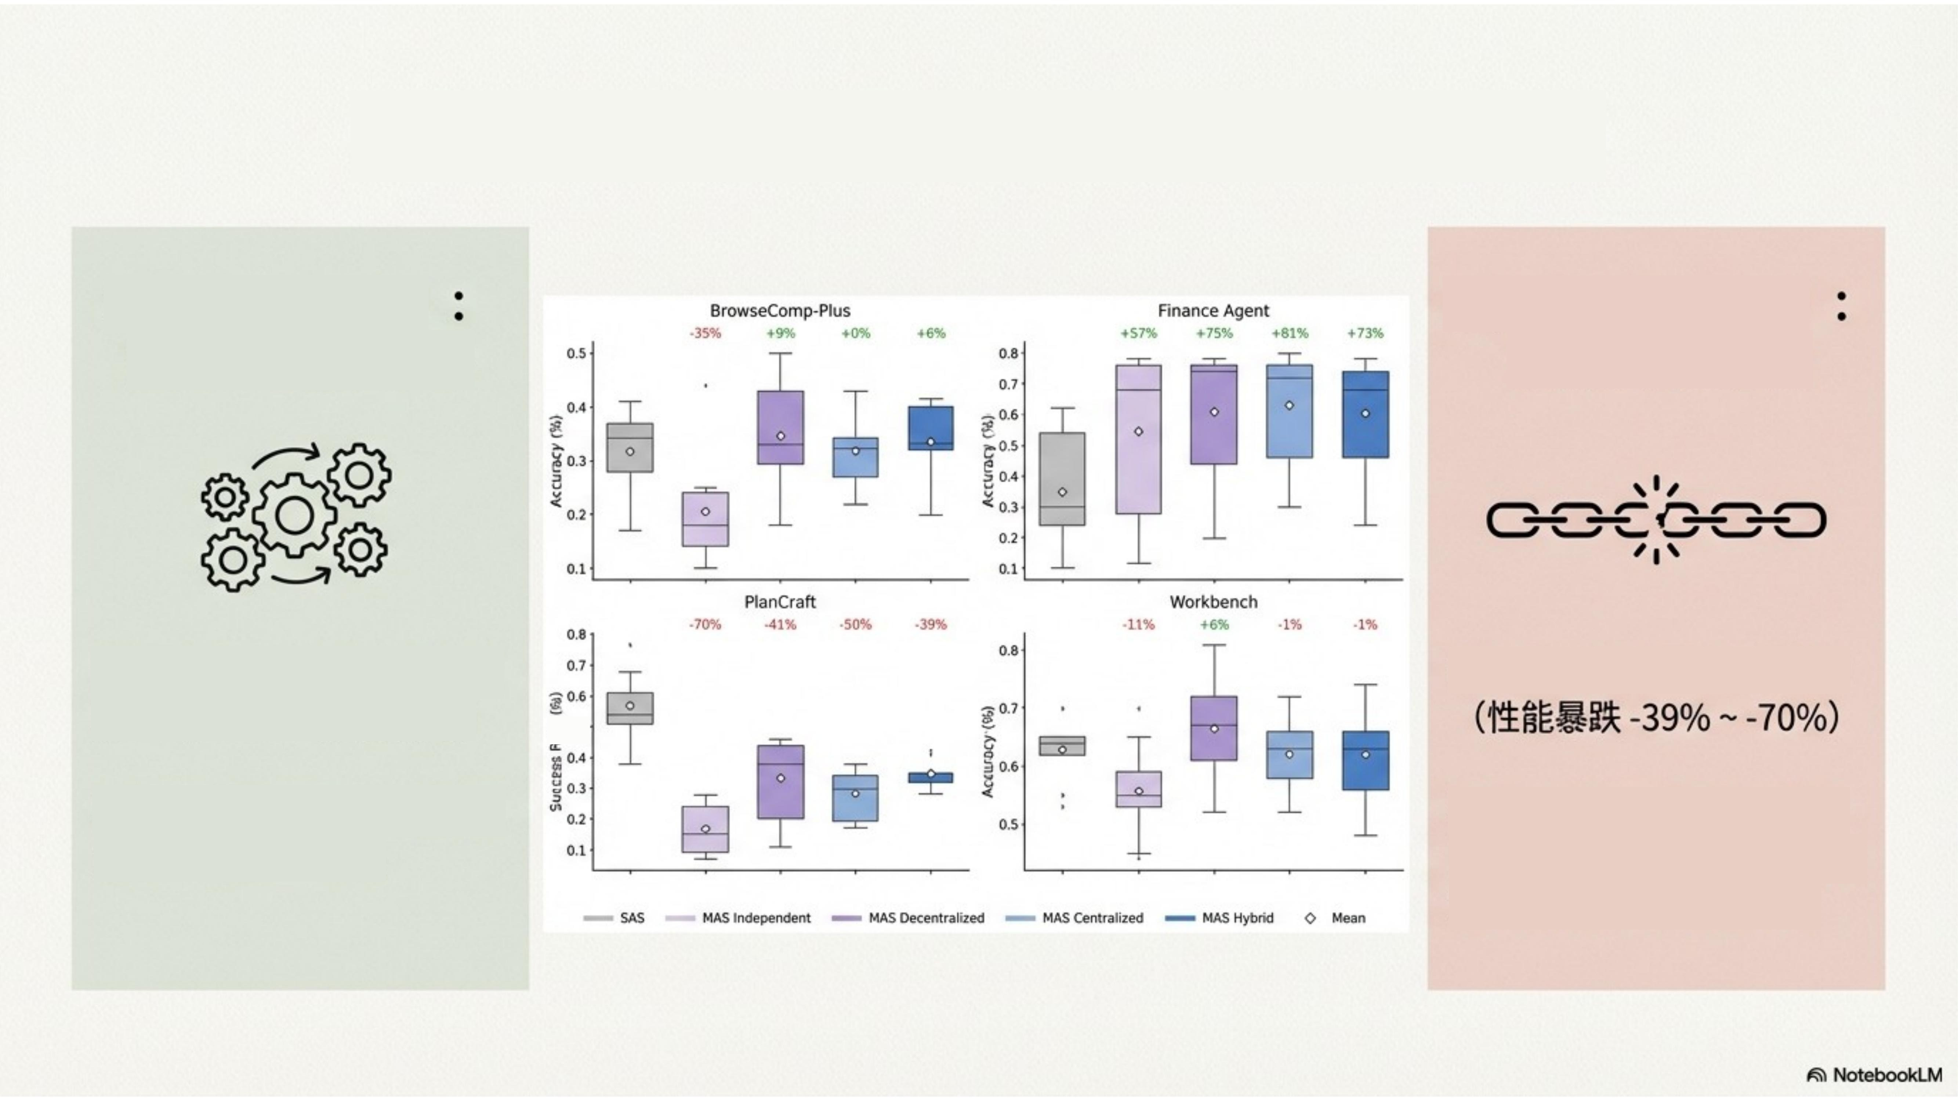
智能体组网的实战指南: 任务匹配红黑榜
绿榜 (适合组团)
红黑榜 (切忌组团)
高度可并行化任务
强顺序依赖任务
场景: Finance Agent 金鼬
场景: PlanCraft 动态规划
推理 (+80.89性能跃升)
罟0.5
特征: 任务可解耦。各自独
特征: 必须"先做 A才能做
立收集数据后汇总。
B"。多加人只会增加无谓的
沟通噪音与 Token 消耗。

Slide 11
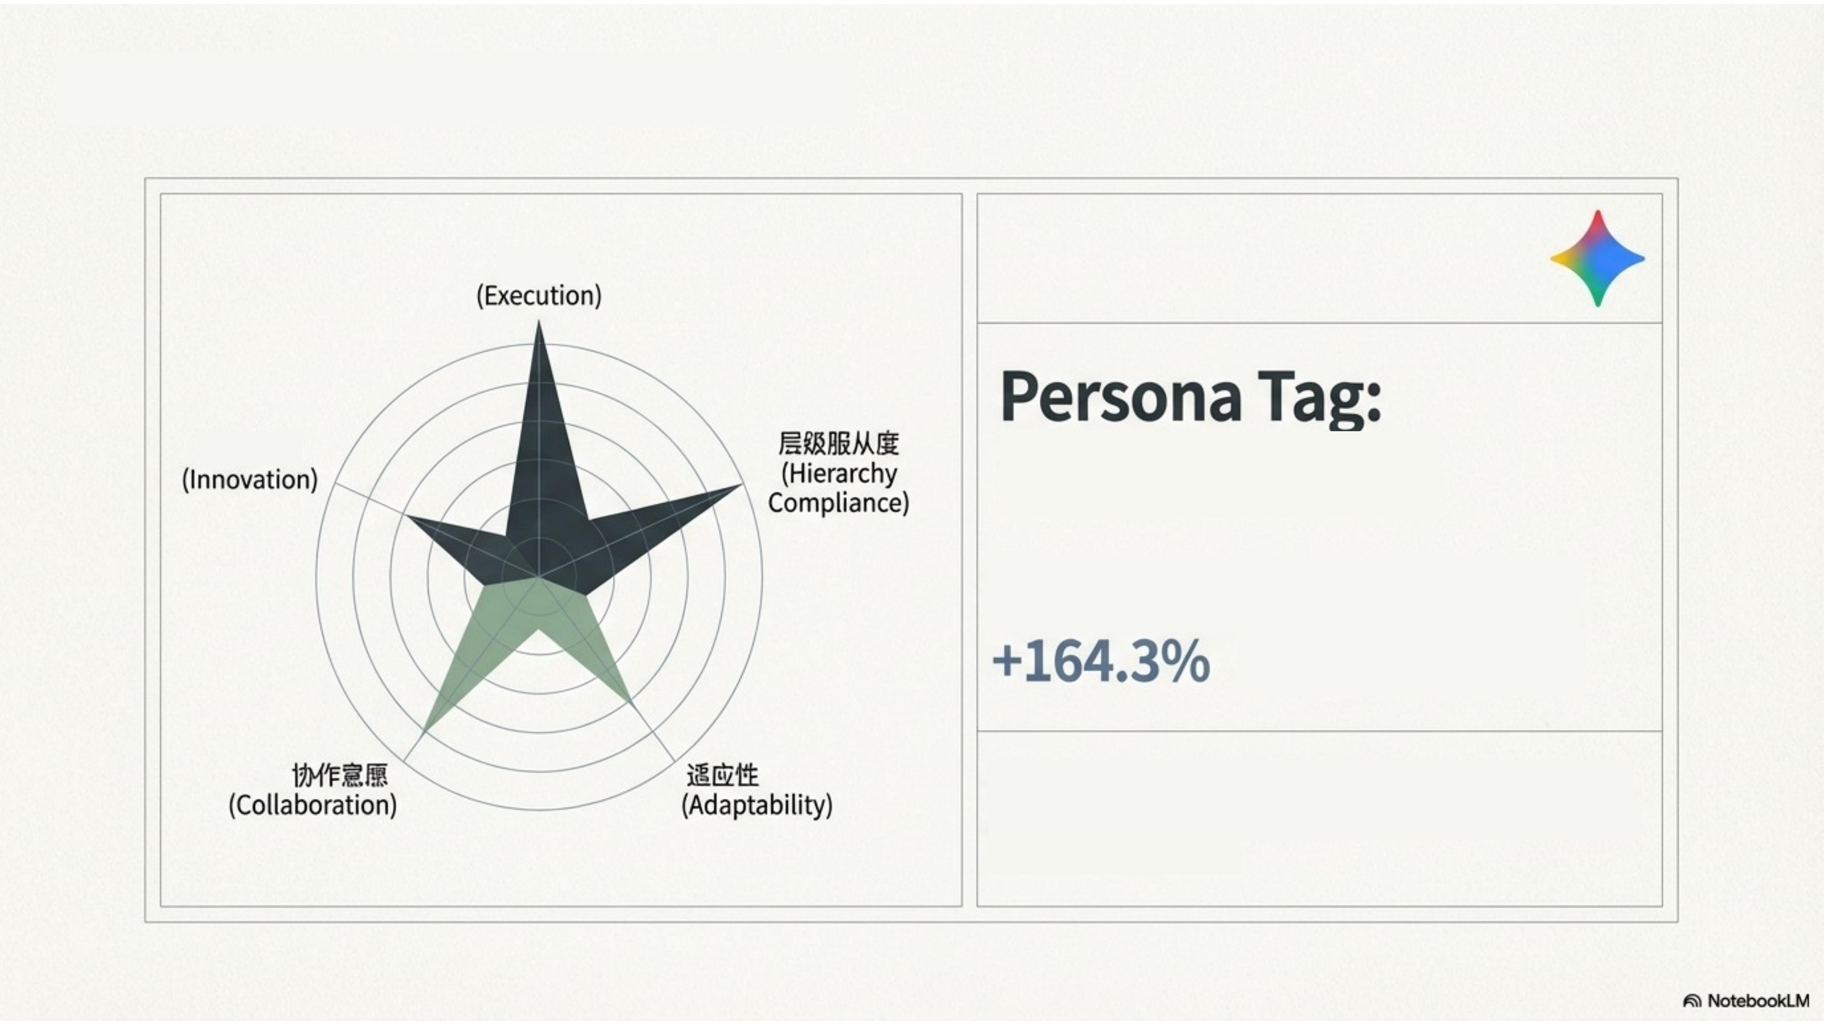
模型协作性格测试: Google Gemini
执行力
创新能力
《层级管理大师"
在中心化架构下提升高达
(Finance 场景)
极其服从指挥。在结构化的 Orchestrator-Subagent (主
从架物) 中展现出惊人的适应性与性价比平简。最适合明
确分工的中心化网络。

Slide 12
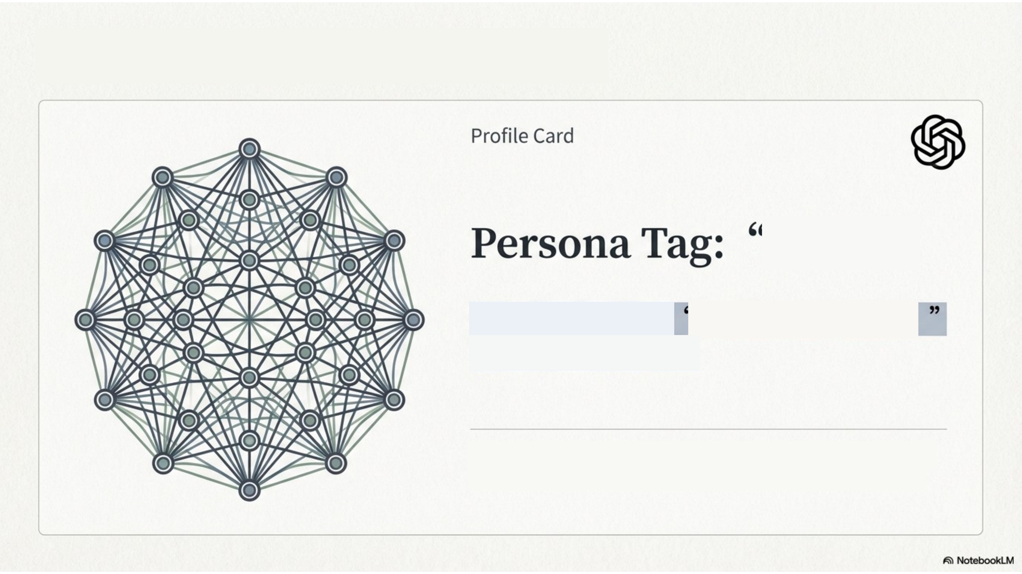
模型协作性格测试: OpenAIGPT
交际花'
唯一能在最复杂的
'混合架构 (Hybrid)
中游刃有余的模型族
拥有卓越的复杂上下文理解力。既能听从指挥官调遣。又能顺
畅完成平级节点间的横向沟通。是复杂异构网络的最佳底座。

Slide 13
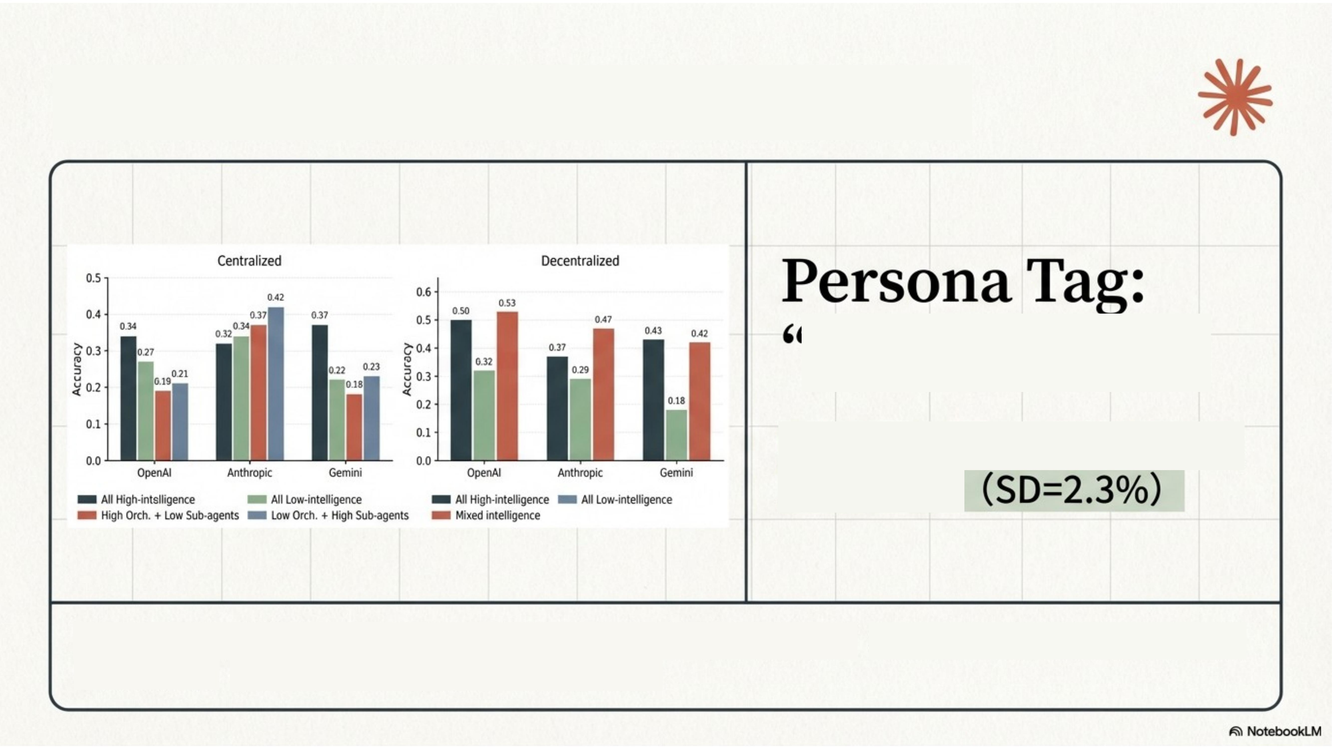
模型协作性格测试: Anthropic Claude
稳健的保守派"
异构网络容错反超+319,表
现最为稳健
对协作开销极度敏感。不适合过度复杂的同构拓扑。但在"异构网络"
(弱智商模型做指挥官。高智商模
型做执行者)
中表现出独特的容错性与极小的方差。

Slide 14
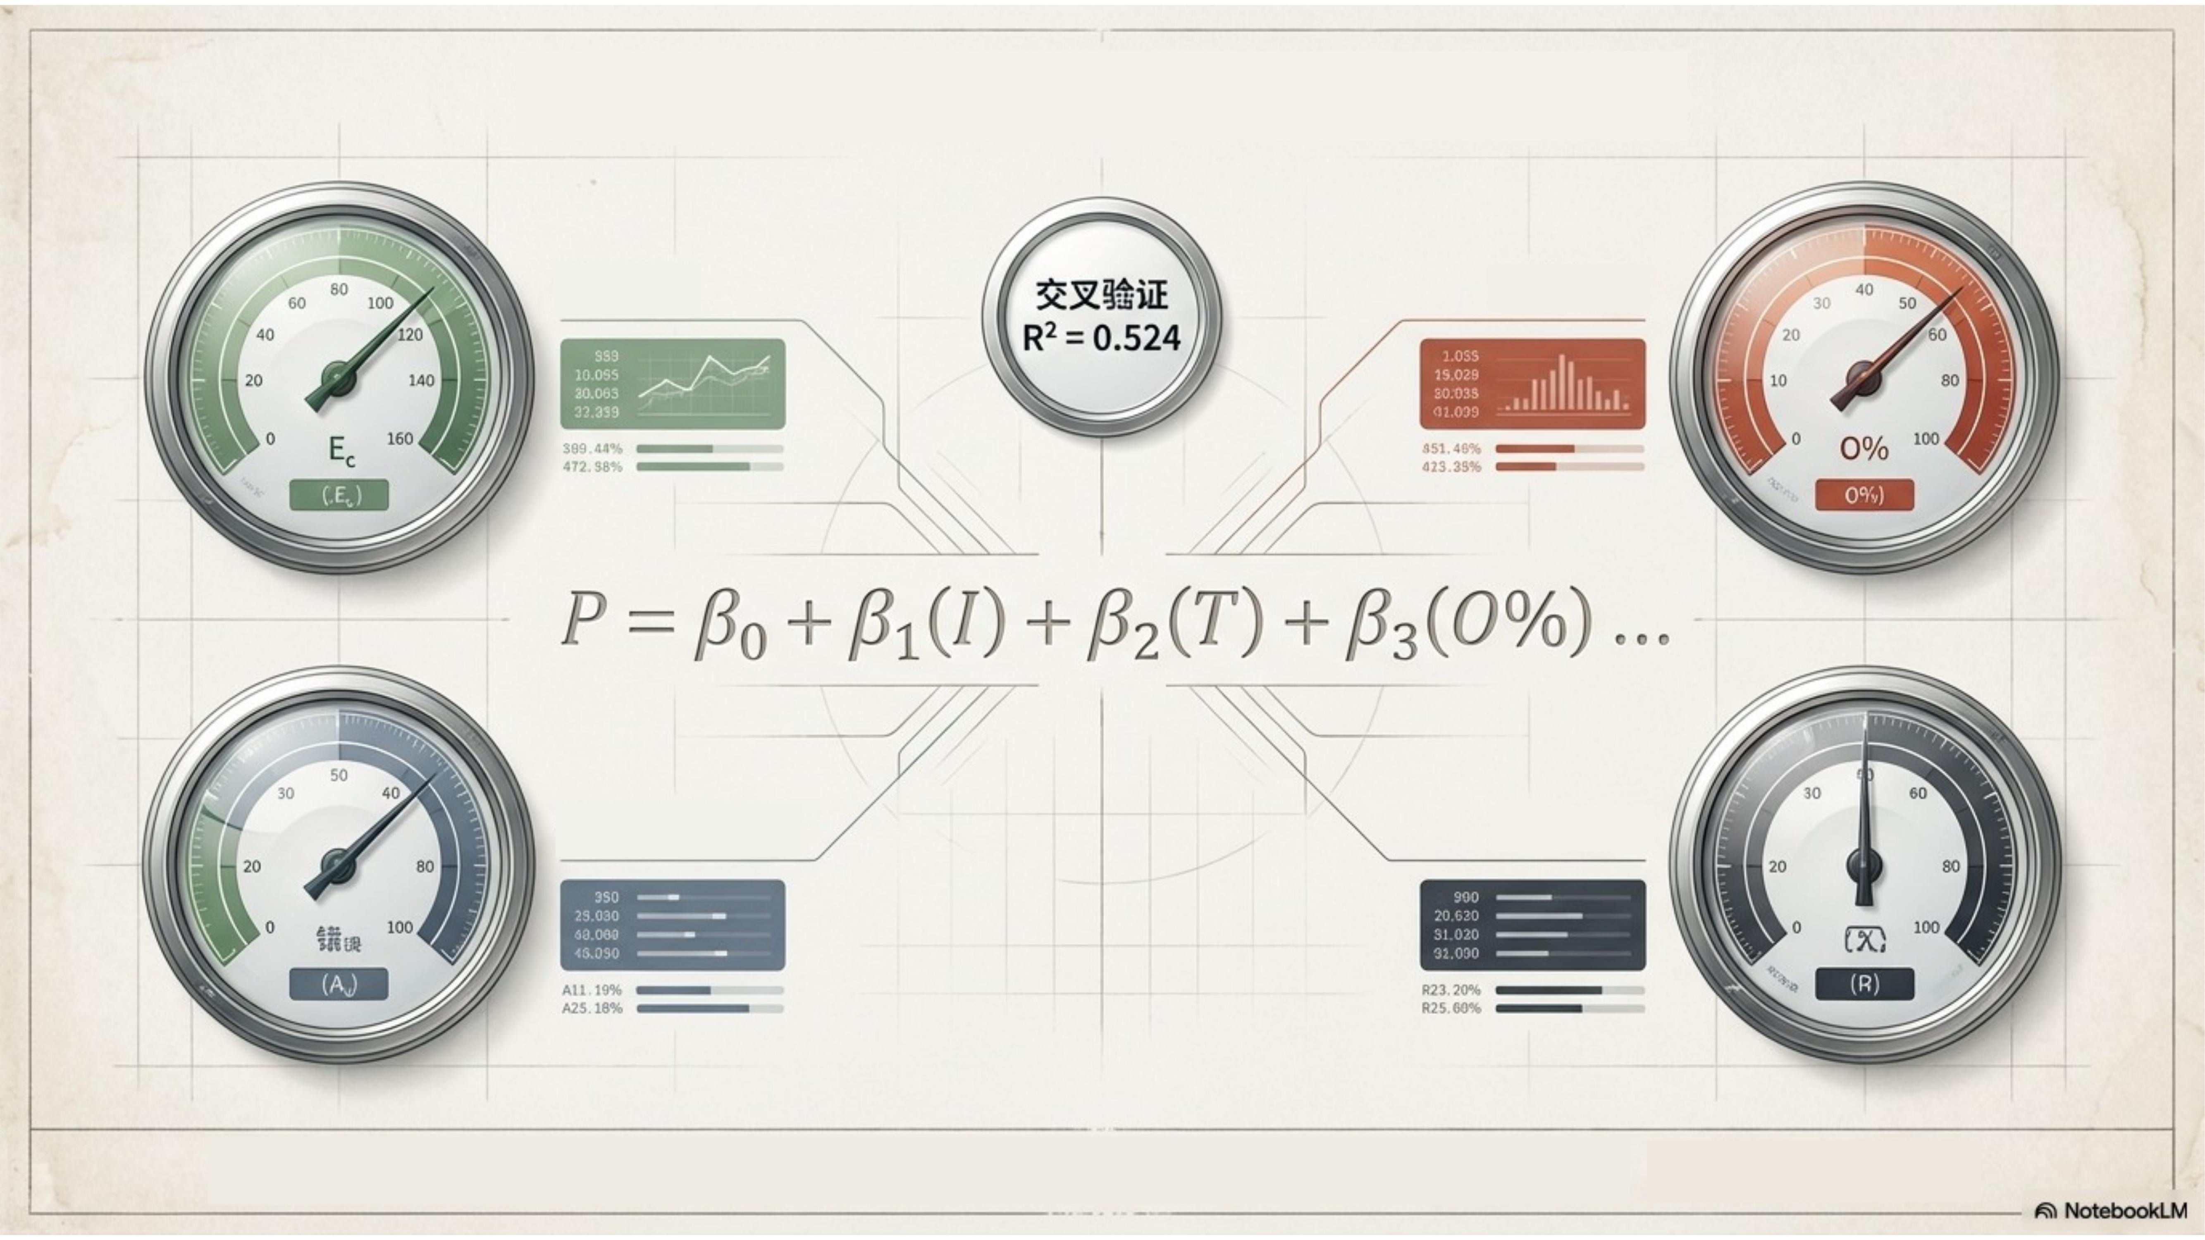
终极蓝图: 智能体架构的可计算预测方程
效率 (E)
开销 (0%)
错误放大率 (Ae)
冗余度 (R)
核心意义: 不再依赖特定数据集的盲测。而是基于 "任务属性" 构建泛化
量化的预测模型。

Slide 15
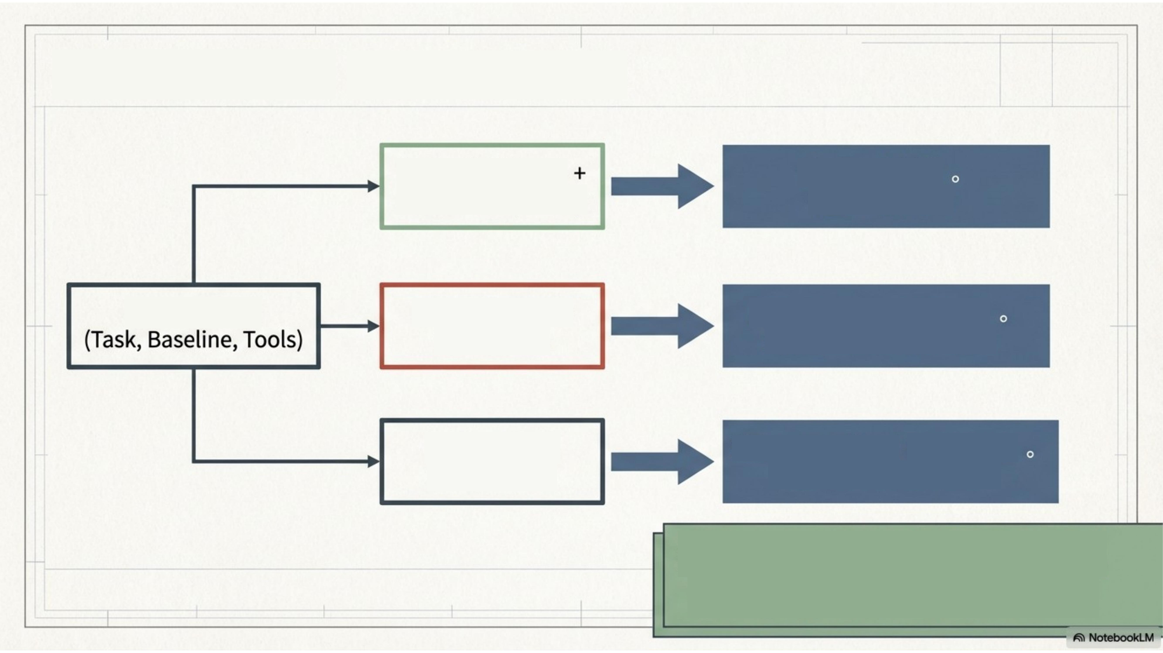
架构选型决策树:
870的预测胜9
高工具依赖 (>16)
选 SAS (单体)
高甚线能力 (>459)
拒绝无效沟通。
任务属性输入
低 /中工具依赖 +
选 Centralized (中心化)
任务可解耦
控制错误。最大化并行。
高熵搜索环境
选 Decentralized
(去中心化)
(如动态网页)
利用冗余对抗不确定性。
结果: 在测试集中精准预测
最佳架构成功率高达 879

Slide 16
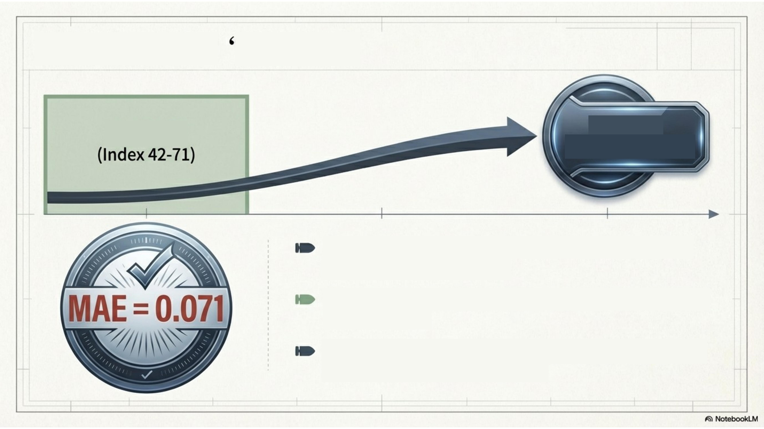
跨越模型迭代的
'物理定律"
研究阶段
盲测未来:
GPT-5.2 前沿模型
The Ultimate Test: 在研究完成后发布的 GPT-5.2上
进行 Out-of-Sample 盲测。
The Result: 5 项核心扩展定律中 4项在新一代前沿模
型上完美泛化。
Insight: 架构选择的物理定律超越了单纯的参数扩张,
揭示了智能体协同的数学本质。

Slide 17
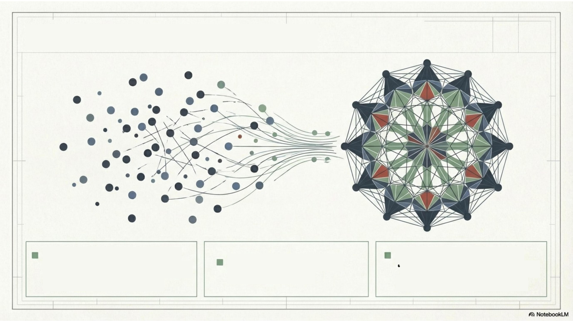
迎接智能体架构的 "可计算"时代
决定系统上限的。从来不是
AlAgent 的设计已经跨过
停止盲目的算力堆砌与
Agent 的数量。而是拓扑结构
'启发式试错"的炼金术时代;
无效的协同消耗。
与任务属性的完美契合。
真正的工程科学正在崛起。

